Slide 1
Sieć robotów wykrywających toksyczną chmurę
W symulatorze V-REPP
Ania Wujek Wiktor Ślęczka Łukasz Korpal

Slide 2
Co jest naszym celem?
Stworzyć samoorganizującą się sieć robotów
Sieć ta ma przeszukać zadany obszar
W razie wykrycia określonego stężenia toksycznych substancji, roboty mają otoczyć strefę skażenia

Slide 3

Narzędzia
Środowisko V-REP
Zapewnia silnik fizyczny: ODE
Sterowanie z LUA, możliwość podłączenia zewnętrznych skryptów
Realizuje odczyty z czujników umieszczonych na robotach

Slide 4
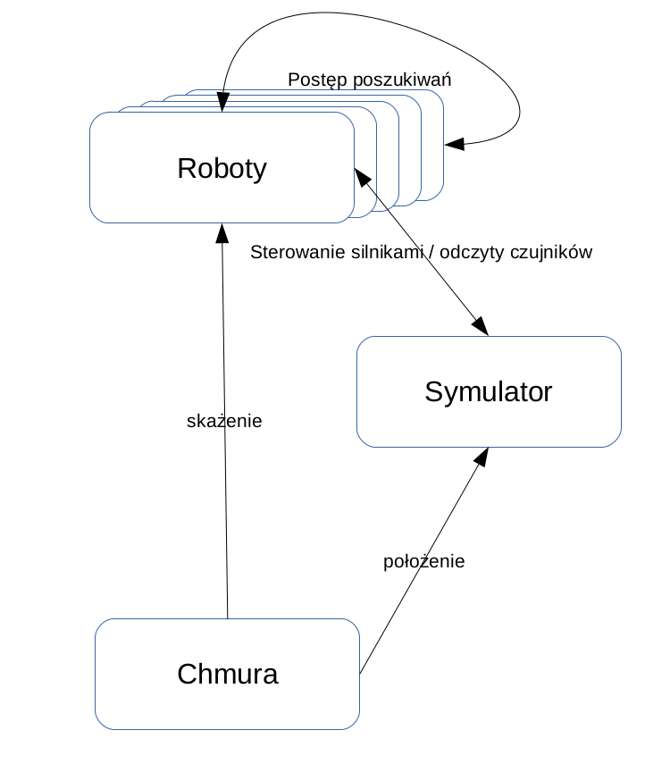
Struktura systemu
Komunikacja przez sockety
Każdy z robotów i chmura to osobny proces
Wykorzystywany broadcast

Slide 5
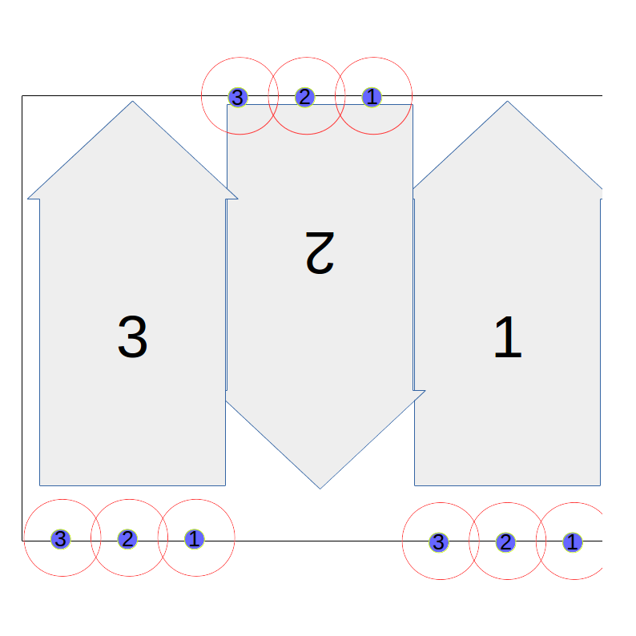
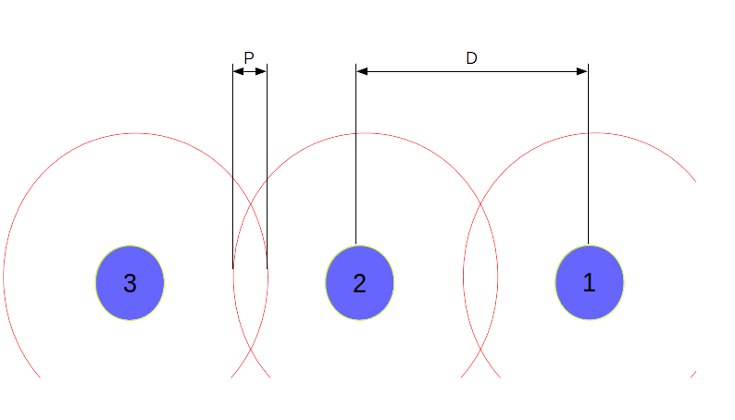
Plan

Slide 6
Napotkanie chmury

